Slide 1
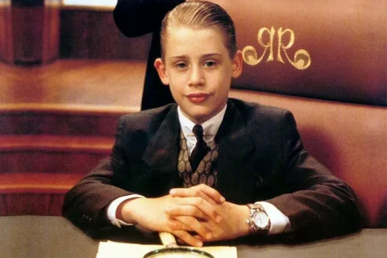
неДетский бизнес

Slide 2
«Каждое дитя до некоторой степени гений, и каждый гений до некоторой степени дитя» А. Шопенгауэр, философ
Истории успеха детей предпринимателей подтверждают очевидные, общеизвестные, но при этом «работающие» истины:
Дети верят, что все возможно, поэтому не отвергают оригинальные идеи и не сдаются при первых трудностях. Мечтаете об успешном бизнесе? Сохраните в себе частичку детства!
Даже самые предприимчивые и упорные дети-предприниматели не добились бы успеха (попросту не создали бы свой бизнес) без поддержки и помощи своих родителей, которые безоговорочно верили в их «сумасшедшие» идеи. «Группа поддержки» в лице любящих близких и лояльных работников увеличит шансы вашего бизнеса на успех.

Slide 3
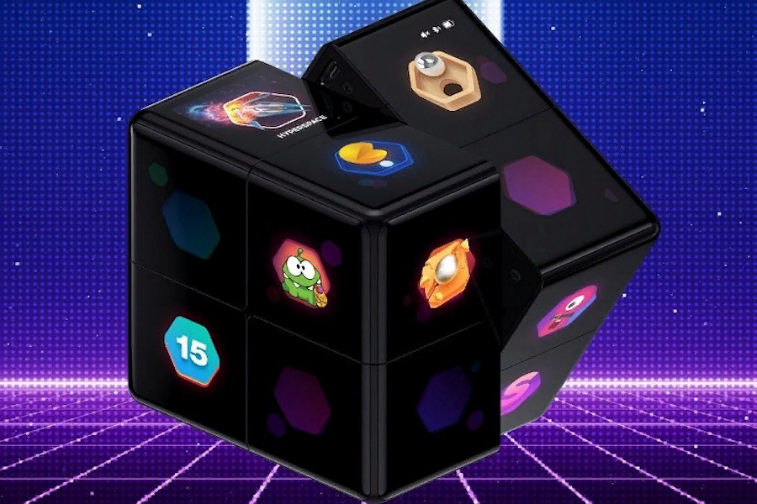
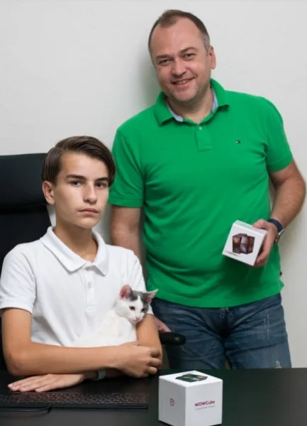
Игры разума Wowcube
Савва Осипов — юный программист из Нижего Новгорода, проживает в США. В возрасте 14 лет совместно с отцом разработал игровую консоль Wowcube в виде кубика Рубика с видеоэкранами на гранях, и привлек инвестиции в размере 500 тысяч долларов от бизнес-ангелов Григория Бубнова, ректора Московского технологического института, и президента Moscow Business School Дениса Митрофанова. Бизнес активно растет и уже принес прибыль в рамере 1,5 млн долларов.

Slide 4
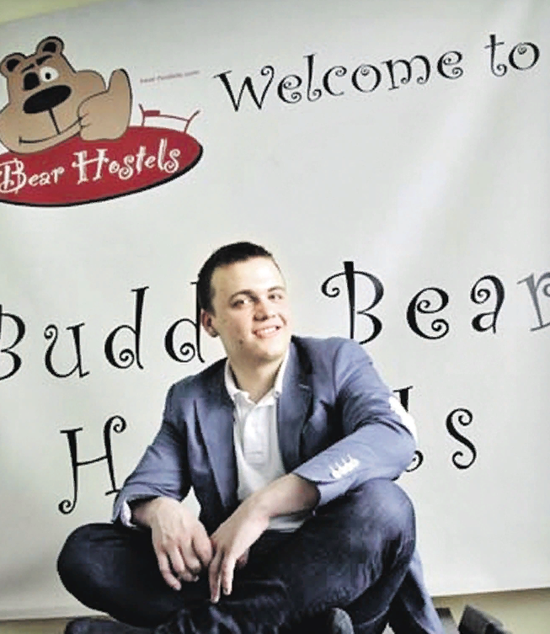
Добро пожаловать, или Посторонним здесь рады! ВеаR Hostels
В подростковом возрасте Даниил Мишин во время путешествия по Германии случайно опоздал на поезд, и ему пришлось остаться на ночлег в ближайшей гостинице. Это оказался молодежный хостел неподалеку. Такой тип гостиниц с минимальными ценами за проживание и демократичной атмосферой, ориентированный на молодежь и студентов, удивил Даниила, ведь в России подобного еще не было. В родном Севастополе у него по наследству от бабушки осталась квартира, вот из нее он и решил создать первый в России хостел, вложив в бизнес 200 долларов. За эти деньги ему сколотили простенькие деревянные кровати, также он приобрел матрасы, постельное белье и предметы первой необходимости для проживания. Хостел стал очень популярным среди туристов-студентов. Переехав в Москву в 16 лет, Даниил и там увидел свободную нишу: он в качестве инвестора привлек родного брата, первый хостел в Москве быстро набрал популярность, и к 20 годам парень стал совладельцем сети хостелов на 240 мест с годовым оборотом 2 миллиона долларов.

Slide 5
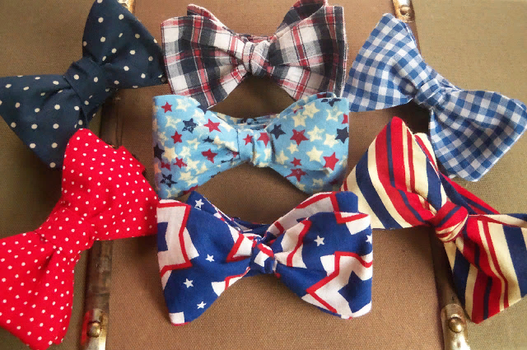
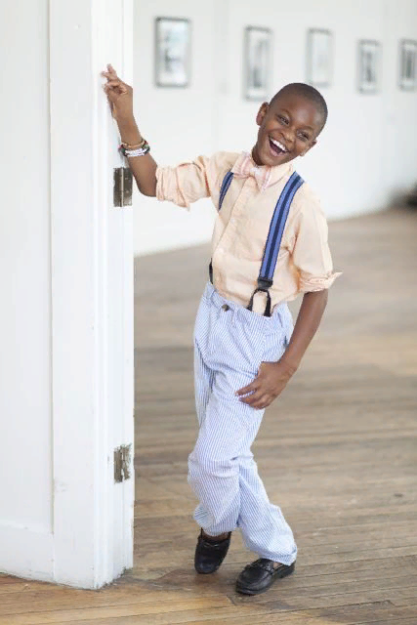
Бабочки на шее Mo Bows
12-летний мальчик Мозайя Бриджес с детства любил носить на шее галстуки, а особенно бабочки. Мама часто покупала их сыну, но в какой-то момент поняла, что выбор интересных ярких бабочек для детей не большой и предложила сыну самому придумать узоры и принты. Это занятие так пришлось ему по душе, что с помощью мамы мальчик открыл онлайн-магазин галстуков-бабочек собственного дизайна. Мама сначала решала все организационные вопросы и работала в этом магазине продавцом-консультантом. За три последующих года их компания «Mo's Bows» («Бабочки Мо») заработала 350 тысяч долларов, Мозайя стал модным гуру, его дизайнерские бабочки продаются в большинстве штатов Америки.

Slide 6
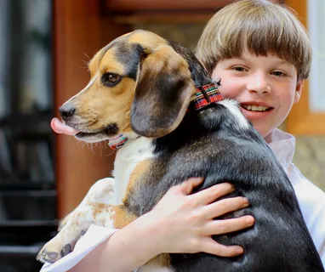
По собачьему веленью RYAN Barkery
Райан Келли всегда мечтал о питомце и, когда у него в возрасте 11 лет появилась собака, был просто счастлив. Однажды мальчик купил для своего четвероного друга собачье лакомство – косточку, но запах ее неприятно удивил Райана. В составе было много консервантов и усилителей вкуса. Решив не травить пса химией, Райан решил сам на домашней кухне готовить лакомства для своей собаки. Эксперимент удался – и свой, и соседские псы полюбили домашние лакомства. Соседи с удовольствием покупали его продукт. Так появилась компания «Ryan Barkery». С помощью детского бизнес-инкубатора юный предприниматель нашел инвестора, который согласился вложить в проект 25 тысяч долларов. Сейчас собачье угощение продается по всей Америке, а объем продаж превышает 120 тысяч долларов ежегодно.

Slide 7
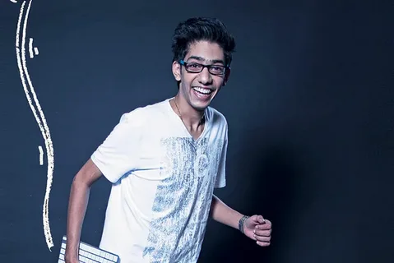
Мал да удал Rockstah Media
Фархед Асидуолла — юный бизнес-магнат из Мумбаи.
Будучи 12-летним подростком, он обучался веб-программированию и дизайну и создал свой первый вебсайт по авиамоделированию, вложив в его разработку всего 10 долларов. Позже он успешно продал его за 1200 долларов. В возрасте 16 лет он ворвался в мир цифрового бизнеса и стал основателем маркетингового агентства Rockstah Media,а уже в 2016 году состояние компании достигло 4 миллионов долларов. Фархед также известен, как искусный ораторор, который путешествует по всему миру и делится своими знаниями с юными предпринимателями.

Slide 8
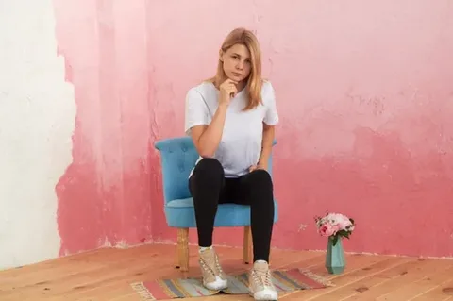
Сладкая жизнь Baker sweet
Юная кировчанка, Анастасия Руссу, 17 лет — создатель проекта по изготовлению тортов на заказ Baker Sweet. Девушка открыла свой бизнес в 16 лет. Первые инвестиции были совсем скромные- на 10 тысяч рублей она закупила ингредиенты, и … начала поиск заказчиков и исполнителей, так как сама печь торты она не умеет и не любит. Через 10 дней после запуска проекта был изготовлен и продан первый торт! За месяц она вышла на прибыль в 20 тысяч рублей. Не так давно Анастасия переехала в Москву. Ей удалось привлечь 700 тысяч рублей от частных инвесторов. К концу года она рассчитывает получить 1,3 миллиона рублей выручки, чему помогают очень высокие темпы роста продаж тортов.

Slide 9
Пчелиный рой Me and the bees lemonade
Микела Ульмер, США. Девочка росла в семье пчеловодов, всегда интересовалась тем, какую роль медоносные пчелы играют в жизни экосистемы. Узнав, что пчелы постепенно вымирают, встала в первые ряды борцов по защите пчел. В 11 лет Микела активно участвовала в социальных проектах, направленных на защиту пчел от истребления. Эта деятельность плюс поваренная книга от бабушки привели её к созданию лимонада Me & the Bees (Я и пчёлы) со вкусом льна, мяты и мёда, собранным из местных сот. Лимонад очень вкусный, нравится покупателям и, что важно, позволяет донести до людей информацию про важность медоносных пчел.

Slide 10
Полезные советы от юных предпринимателей
Открывая свое дело, не гонитесь за прибылью – гонитесь за мечтой, тогда прибыль сама вас догонит.
Бизнес, как и мода, любит смелых. Неудивительно, что смелые создают успешные стартапы в сфере моды. Если это и ваш конек – дерзайте!
Удача непостоянна, поэтому всегда имейте козырь в рукаве. А если рукав пуст, не отказывайтесь от помощи союзников, которые этот козырь предлагают.

